Slide 1

차종 분류 모델 (AI-Hub 데이터 이용)
2022254004 안성인

Slide 2

목차
프로젝트 선정
데이터 수집
소스 코드 진행
추가 보완 사항
결과 양상

Slide 3
프로젝트 선정
회사 관련 프로젝트 중 주행 중 얻은 전면 카메라 영상을 통해 자동차 종류와 신호등, 기타 사물을 분류하는 라벨링 프로젝트가 있었기 때문에 해당 데이터를 이용해 작업할 계획
그러나 전면 카메라 이미지를 전체로 가진 것이 원본 데이터이고 라벨링 데이터는 json형태의 파일이라 이미지를 인식하여 분류하는 모델을 만들기에는 어려움이 있다고 판단
회사 관련 프로젝트에서 관련 데이터 수집이 불가능해 AI-Hub를 이용해 관련 데이터를 이용해 개발할 계획을 세움.
AI-HUB : https://aihub.or.kr

Slide 4
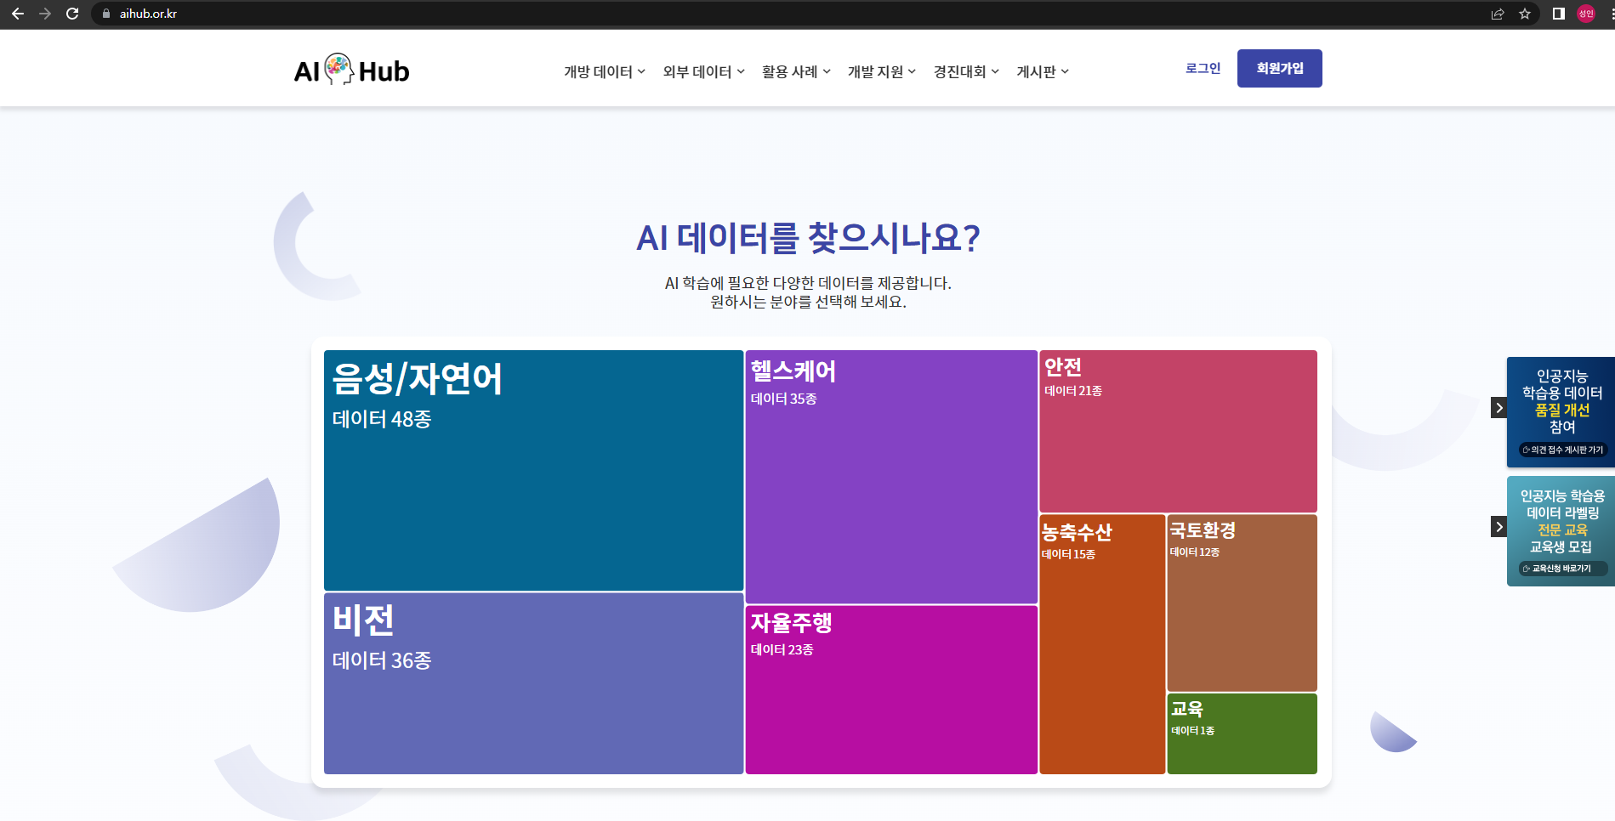
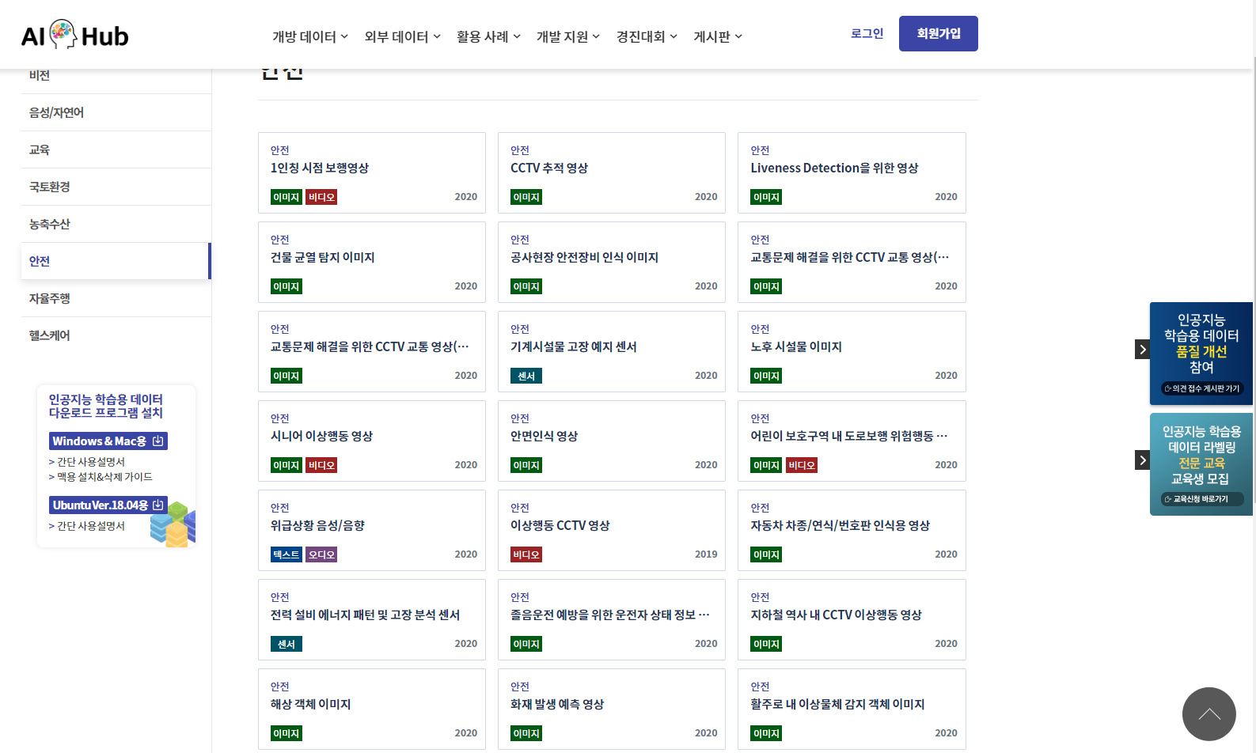
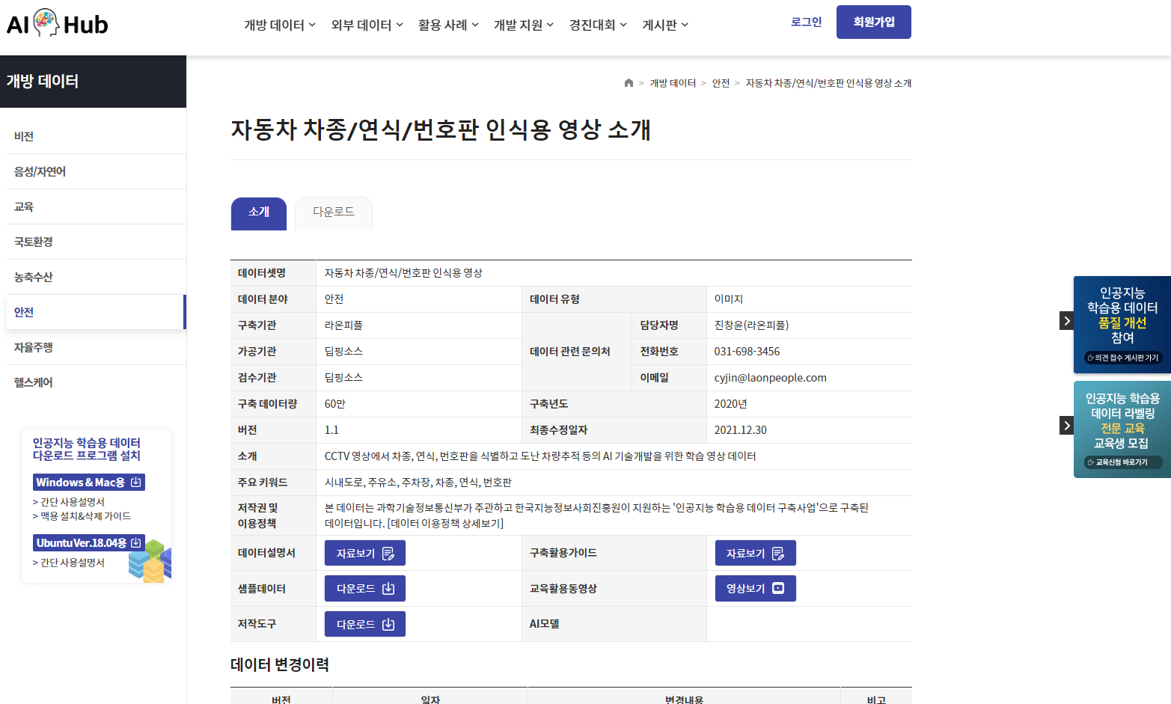
데이터 수집

Slide 5
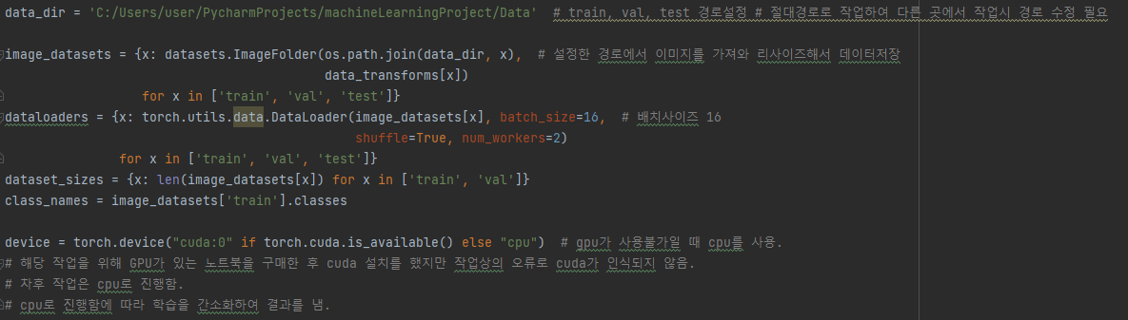
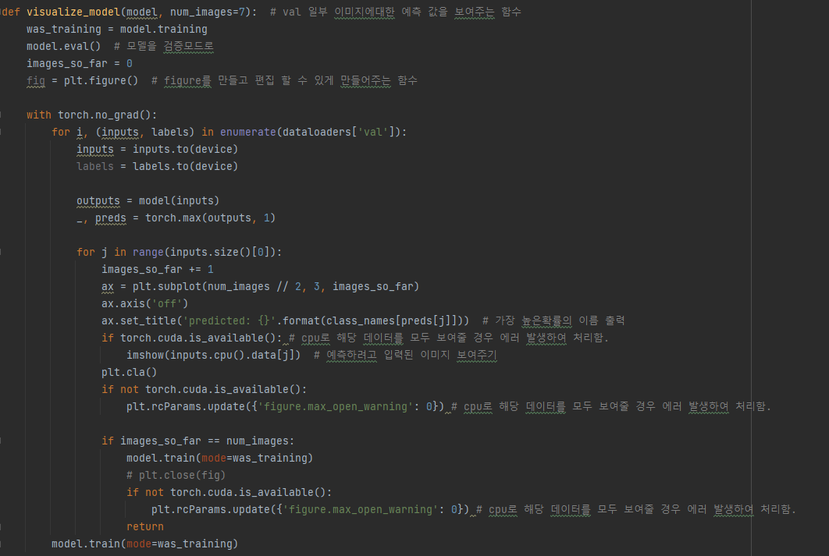
소스 코드 진행

Slide 6
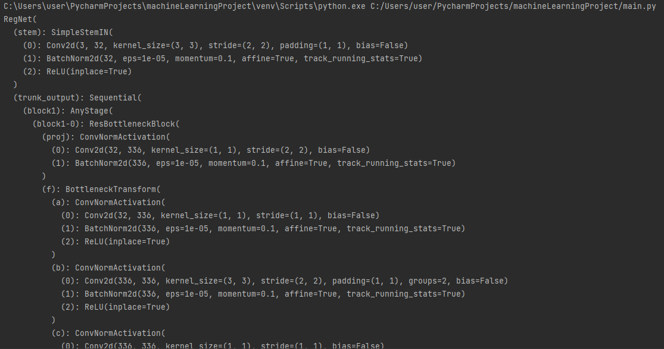
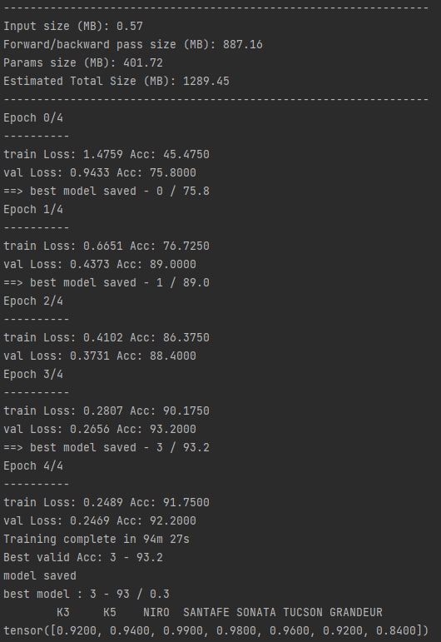
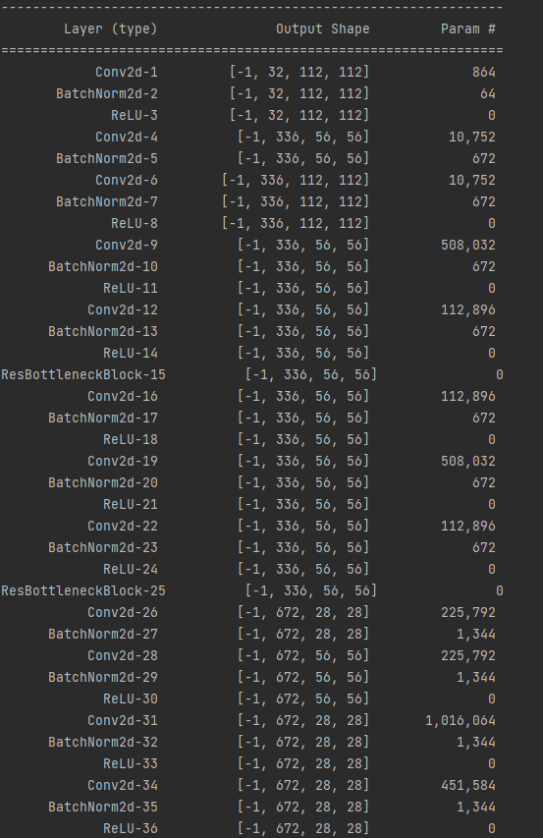
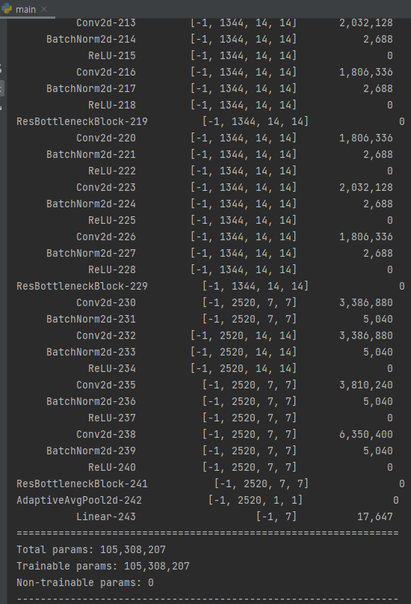
결과 양상

Slide 7
추가 보완 사항
RegNet을 선정하여 구현해본 이유 : GPU에서 5배 빠르게 실행
GPU를 사용하지 못해 243개의 layer를 거쳐 학습하여 판단하는 RegNet이 처음 원하던대로 100회 학습을 돌리기에는 너무 많은 메모리와 시간을 소모함.
RTX-3050 그래픽카드를 추가한 만큼 cuda 설정을 완료하여 원하는 100회 학습을 돌려 원하는 학습률이 나오는지 확인해야함.

Slide 8

감사합니다.
충북대학교 산업인공지능학과
2022254004 안성인
siahn0919@gmail.com

